Slide 1
알약전사
Team PillsFighter
2013180024 윤도균
2013180004 김대훈
2013180013 박진수

Slide 2
목차
컨셉..................................................3~16
게임 컨셉.........................3~11
스테이지..........................12~14
아이템..................................15
UI........................................16,17
연구 과제..........................................18
구현 계획.......................................19~20
역할 분담...............................19
예상 개발 일정....................20

Slide 3
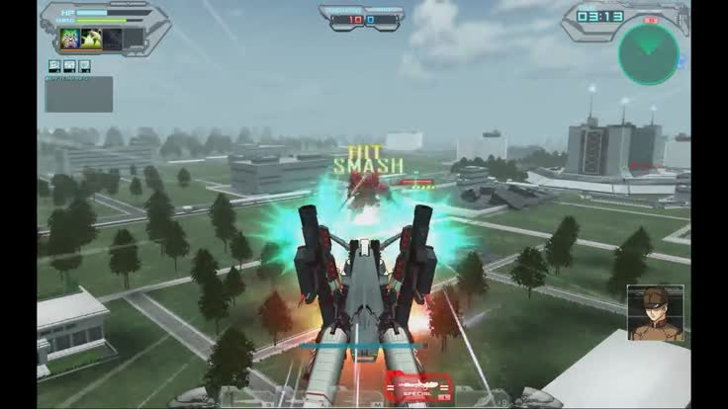
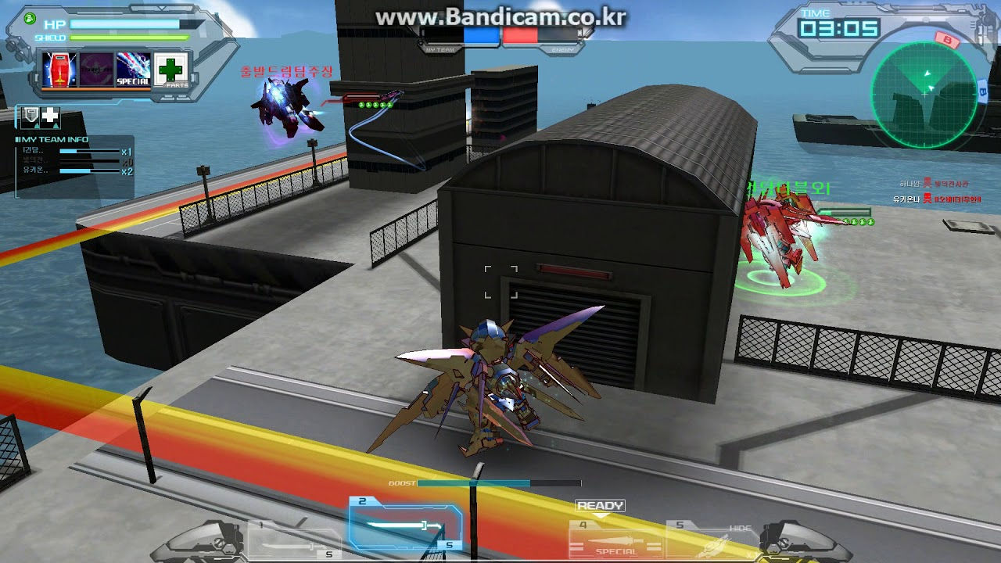
게임 컨셉
[장르]
‘SD건담 캡슐파이터’를 모방한 3인칭 비행슈팅액션게임

Slide 4
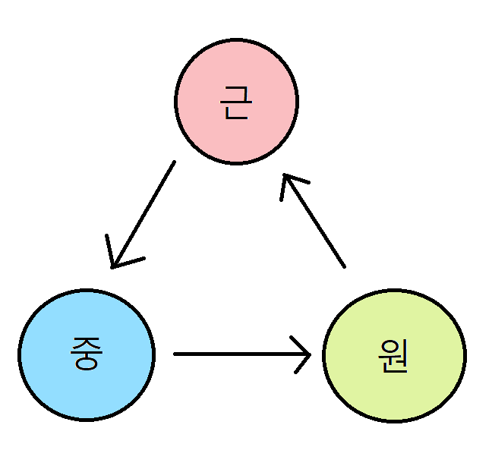
게임 컨셉
[상성 시스템]
서로 잡아먹고 잡아먹히는 상성 관계에서의 전투
상성 타입에 대해 데미지가 증가
역상성 타입에 대해 데미지가 감소

Slide 5
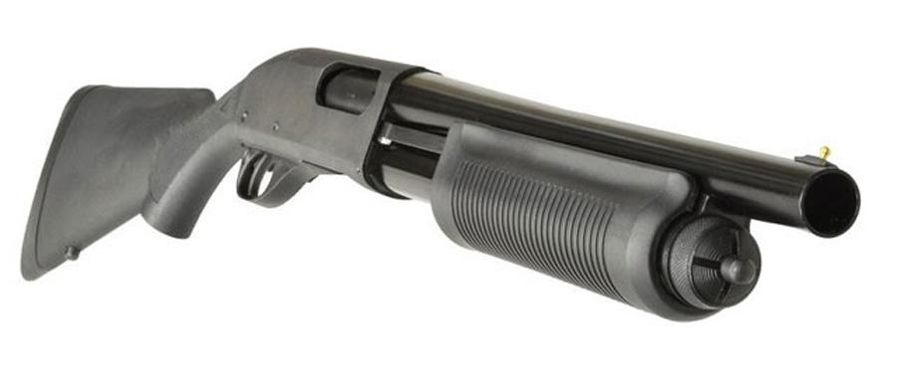
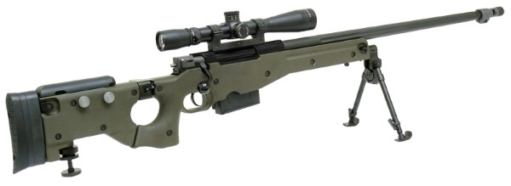
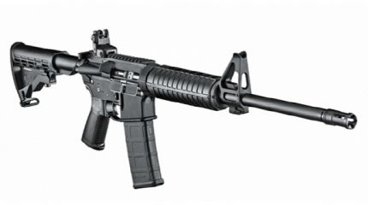
게임 컨셉
[무기 시스템]
캐릭터마다 고유의 무기 3개를 지니고 시작
상황에 따라 필요한 무기를 바꿔가며 싸울 수 있다
Notes:
예상질문
무기를 바꿀 때 무기를 들고 있는 모습의 모델로 바꾸는지 무기의 모델만 바뀌는지?

Slide 6
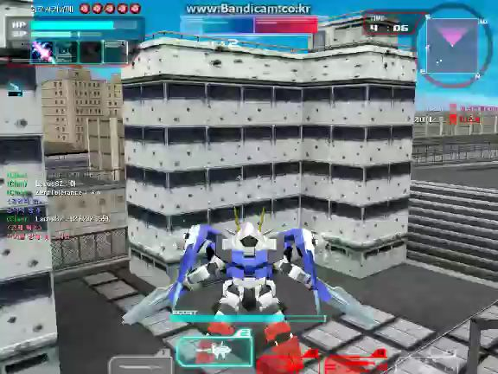
게임 컨셉
[비행 시스템]
부스터 게이지를 사용해 비행한다

Slide 7
게임 컨셉
[상성 시스템]
근거리 캐릭터
체력, 방어력, 이동속도가 높은 근접 전투 특화 타입
수평 이동시 부스터를 소모하는 양이 적다
시야가 좁고 자동 조준이 되는 거리가 짧다
근거리 전투에 적합한 무장을 갖추고 있다

Slide 8
게임 컨셉
[상성 시스템]
중거리 캐릭터
전체적으로 밸런스 잡힌 성능
모든 능력치가 중간에 있는 표준 캐릭터
중거리 전투에 적합한 무장을 갖추고 있다

Slide 9
게임 컨셉
[상성 시스템]
원거리 캐릭터
체력, 방어력, 이동속도가 가장 낮은 암살자 타입
수직 이동시 부스터를 소모하는 양이 적다
시야가 멀고, 자동 조준이 되는 거리가 길다
원거리 전투에 적합한 무장을 갖추고 있다

Slide 10
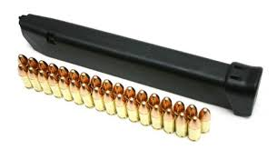
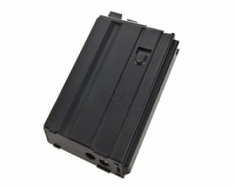
게임 컨셉
[발사형 무기 재장전 시스템]
탄창식
현재 남은 총알 수를 모두 사용하면 자동으로 재장전 된다
총알을 다 쓰지 않아도 수동으로 재장전 할 수 있다
충전식
시간이 지나며 무기의 에너지가 충전되고, 일정 치 이상 충전되어야 발사할 수 있다
Notes:
무기가 여러 종류가 있어서 선택할 수 있다는 뜻인가요?

Slide 11
게임 컨셉
[게임 규칙 시스템]
점수제 게임
양쪽 팀이 일정치의 포인트를 가지고 상대의 캐릭터를 죽이면 점수가 늘어난다
한쪽 팀의 포인트가 20이 되면 승리하는 게임 방식
데스매치 게임
플레이어 마다 3번 부활 할 수 있다
모든 플레이어가 죽은 팀이 패배하는 게임 방식

Slide 12
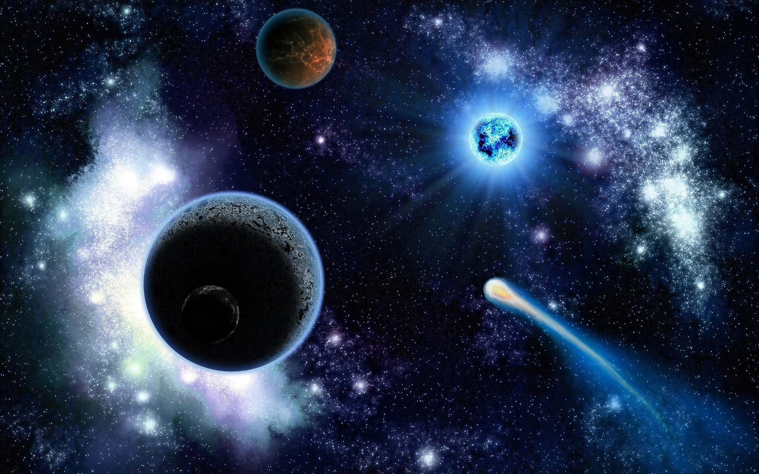
스테이지 기획
[배경]
우주 스테이지
장애물이자 바닥의 역할을 하는 부유하는 암석이 존재
공격으로 암석을 파괴할 수 있다
랜덤한 운석이 떨어져 플레이어와 부딪힌다
중력이 작용하지 않는다
Notes:
배경을 어떻게 할 것인지? - 큐브맵
오브젝트를 공격해서 없애면 파편이 되는 오브젝트가 남는 것인가? 그 파편도 충돌하는 것인가?
파편이 생긴다면 그 건물 파편을 어떻게 구현할 것인지

Slide 13
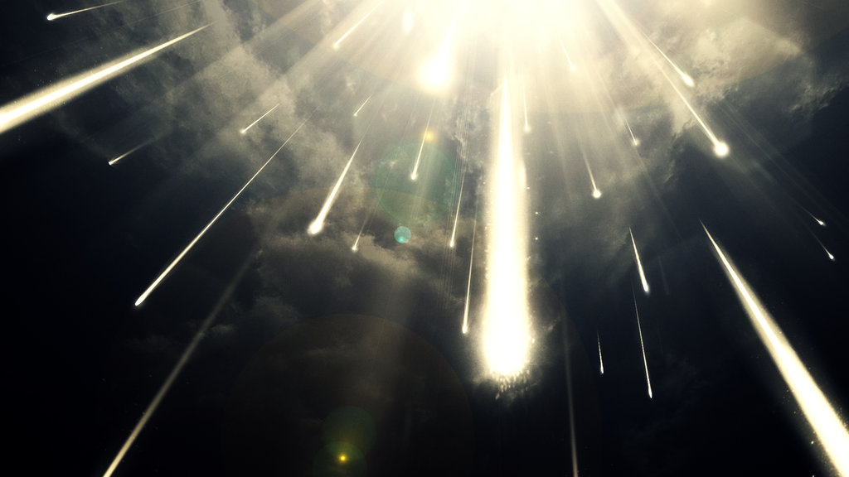
스테이지 기획
[이벤트]
서든 데스 타임

Slide 14
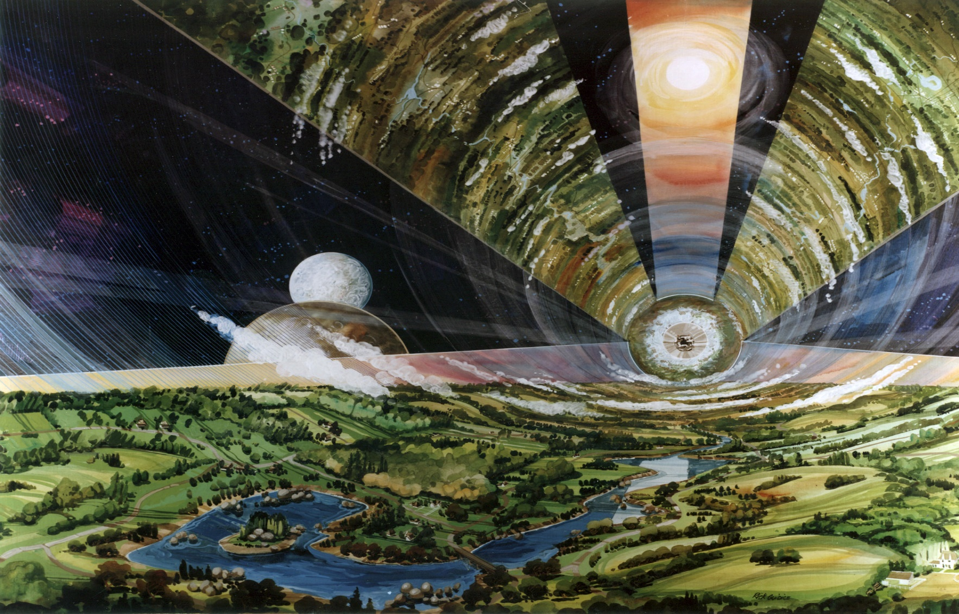
스테이지 기획
[배경]
스페이스 콜로니 스테이지
우주 공간에 있는 도시를 표현
장애물이 되는 건물들이 존재
공격으로 건물을 파괴할 수 있다.
중력이 작용한다.
Notes:
예상 질문

Slide 15
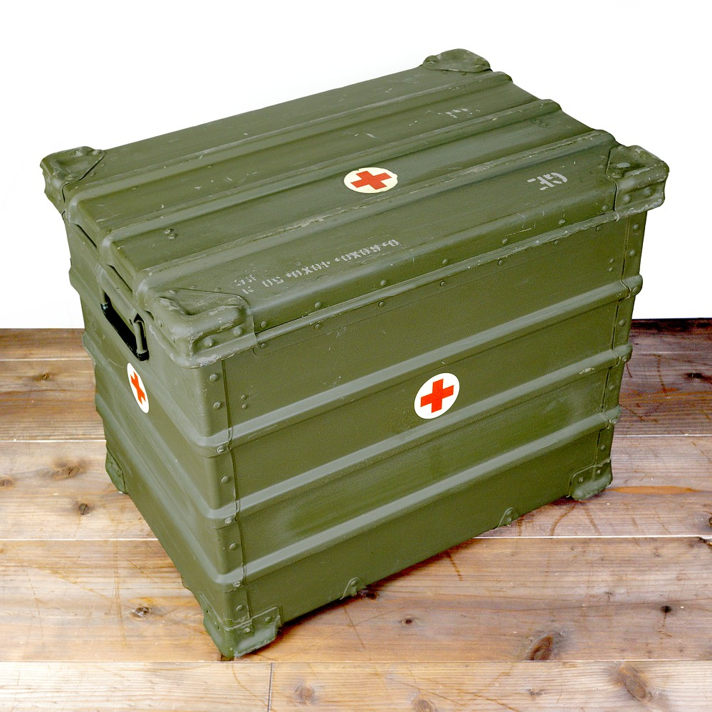
아이템
스테이지에 랜덤하게 생성되는 보급품 상자
상자를 파괴하면 아이템을 습득
아이템을 사용하는 것으로 이로운 효과를 얻는다

Slide 16
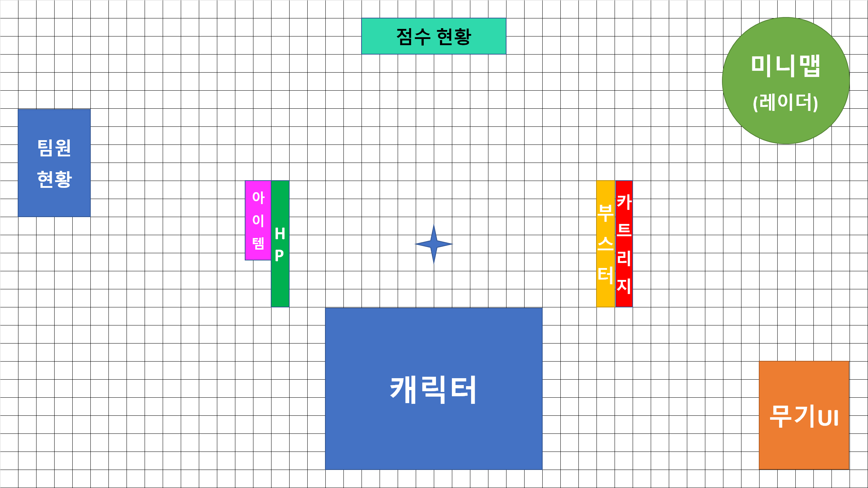
게임 내 UI 디자인
1920 X 1280 기준
팀원의 이름과 체력을 표시
플레이어 주변의 적들의 위치를 빨간 점으로 표시
장비한 무기를 표시하고
사용중인 무기는 강조

Slide 17
게임 내 UI 디자인
1920 X 1280 기준
진행중인 게임의
포인트 or 리스폰횟수를 표시
남아있는 부스터
잔량을 표시하는 세로 슬라이더
남아있는 총알 수를 표시

Slide 18

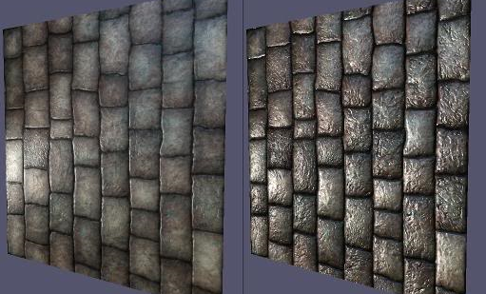
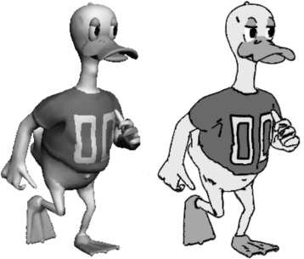

중점 연구 과제
DirectX12 기반 3D게임 개발
환경 매핑을 사용한 금속 재질 표현
범프 매핑을 사용한 질감의 디테일 표현
포스트 프로세싱 기법을 사용한 렌더링 효과
IOCP 모델 기반 서버 개발
대용량 다중 접속
낮은 네트워크 딜레이
Notes:
포스트 프로세싱: 모션 블러, 카툰 렌더링

Slide 19
역할 분담
서버
클라이언트
김대훈
박진수
윤도균

Slide 20
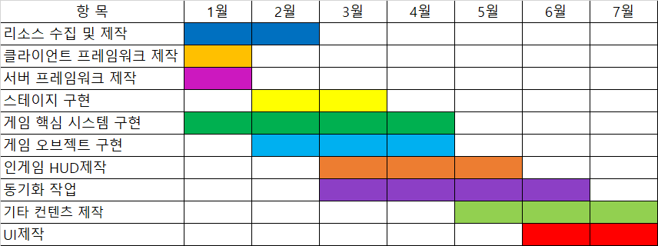
예상 일정

